Slide 1
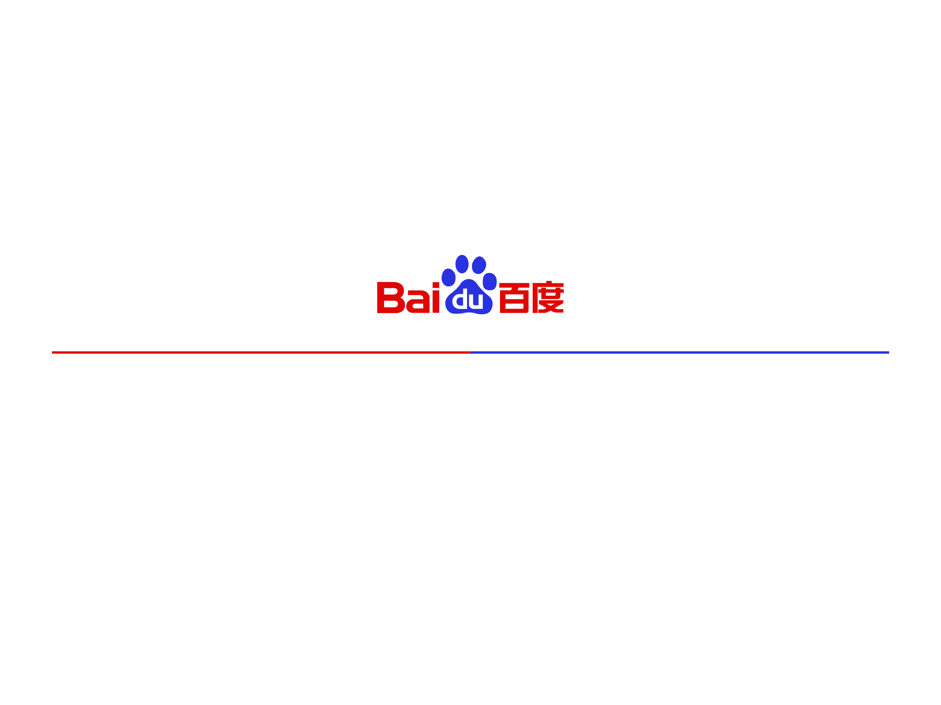

Feedas串讲
联盟研发部
曾盈

Slide 2
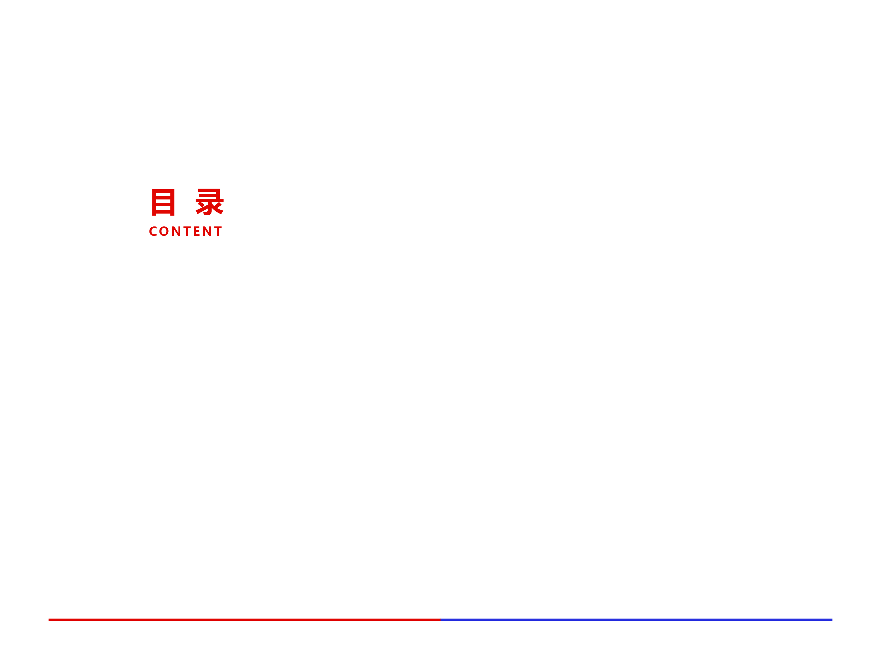
01. 整体架构
广告检索流程介绍
02. Remix框架
执行原理
03. Feedas详述
主要阶段及策略

Slide 3

01 广告检索整体架构

Slide 4
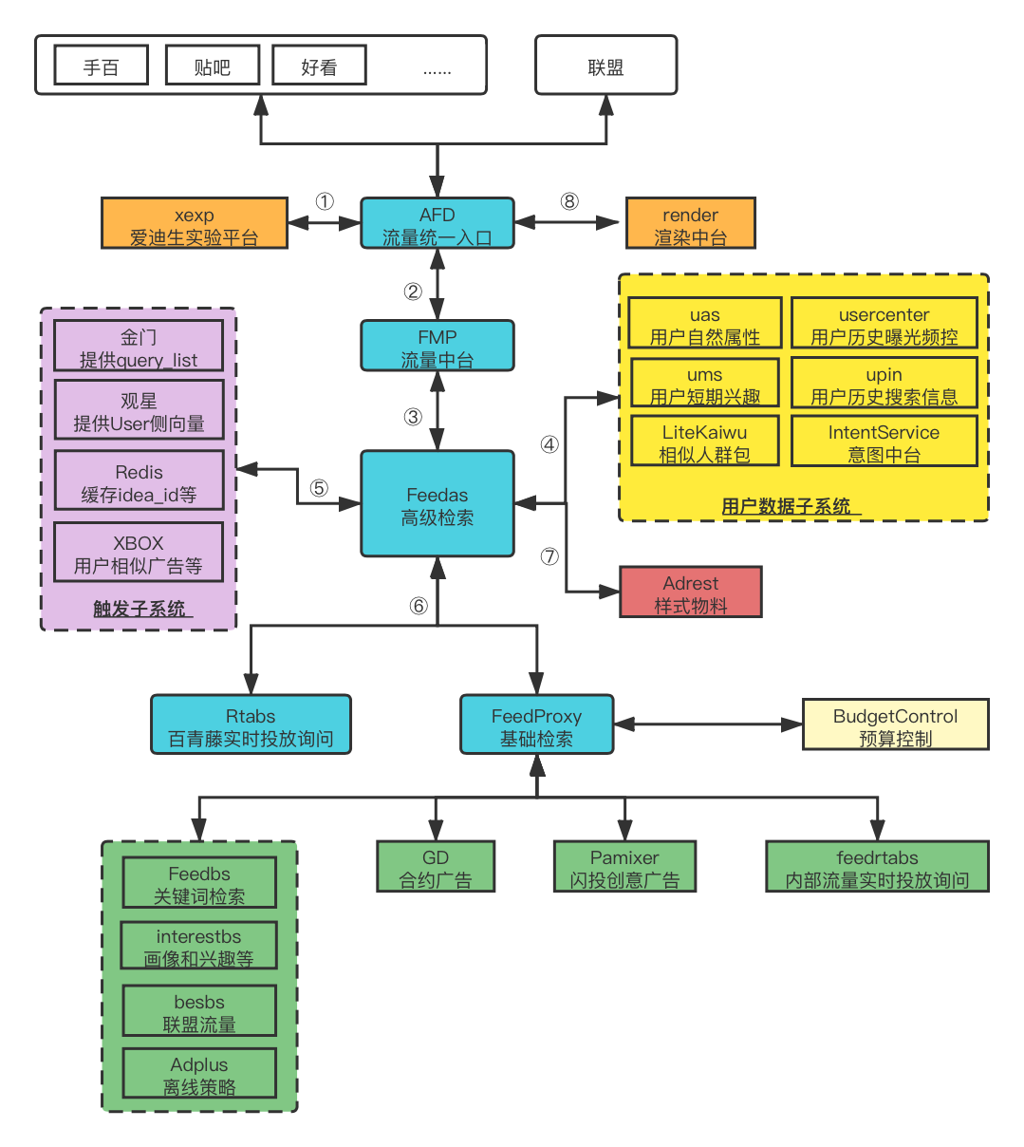
01 广告检索整体架构
AFD&FMP
Feedproxy
Rtabs
闪投 vs bs

Slide 5
02 Remix框架

Slide 6
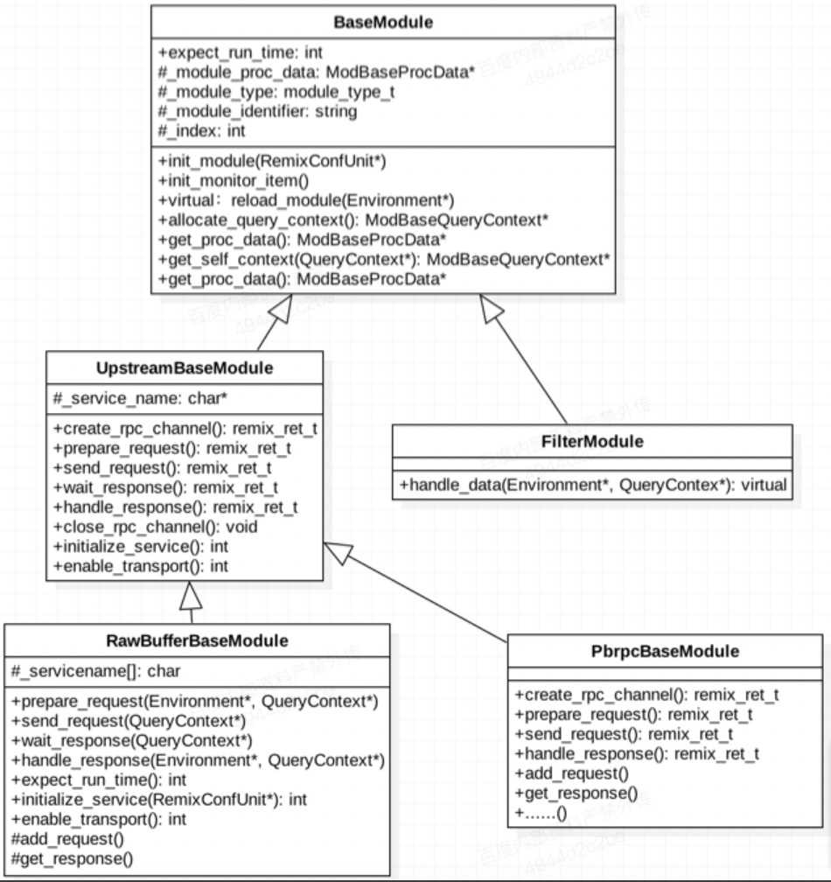
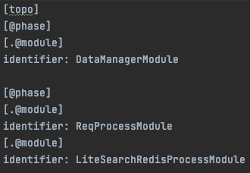
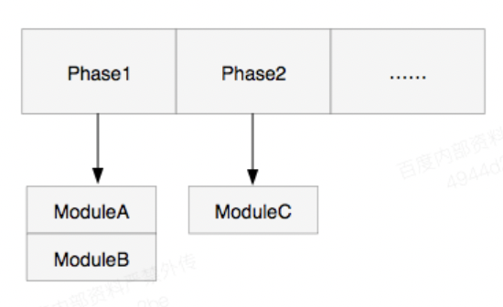
02 Remix框架: Module介绍
整体拓扑结构
交互类与非交互类
路径：Feedas/cts/base_env/conf/modules.conf

Slide 7
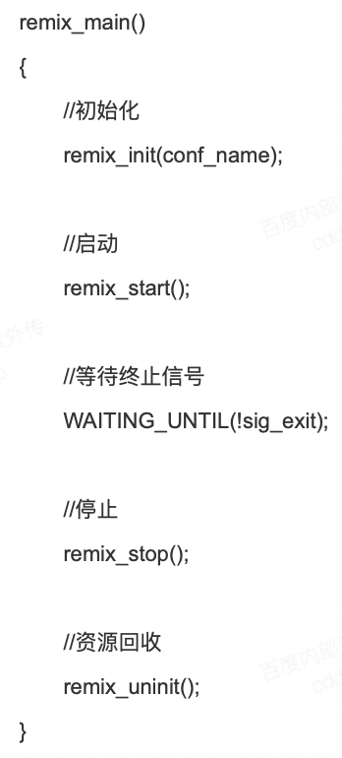
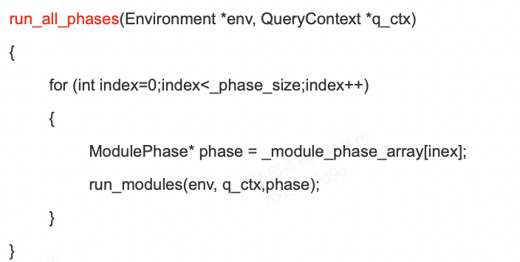
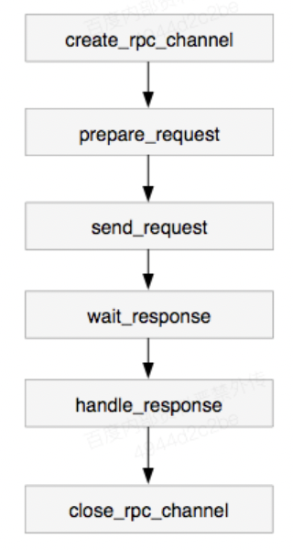
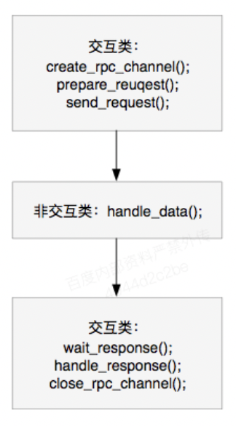
02 Remix框架:组间串行&组内并行
remix_main()
组间串行
组内近似并行

Slide 8
03 Feedas详述

Slide 9
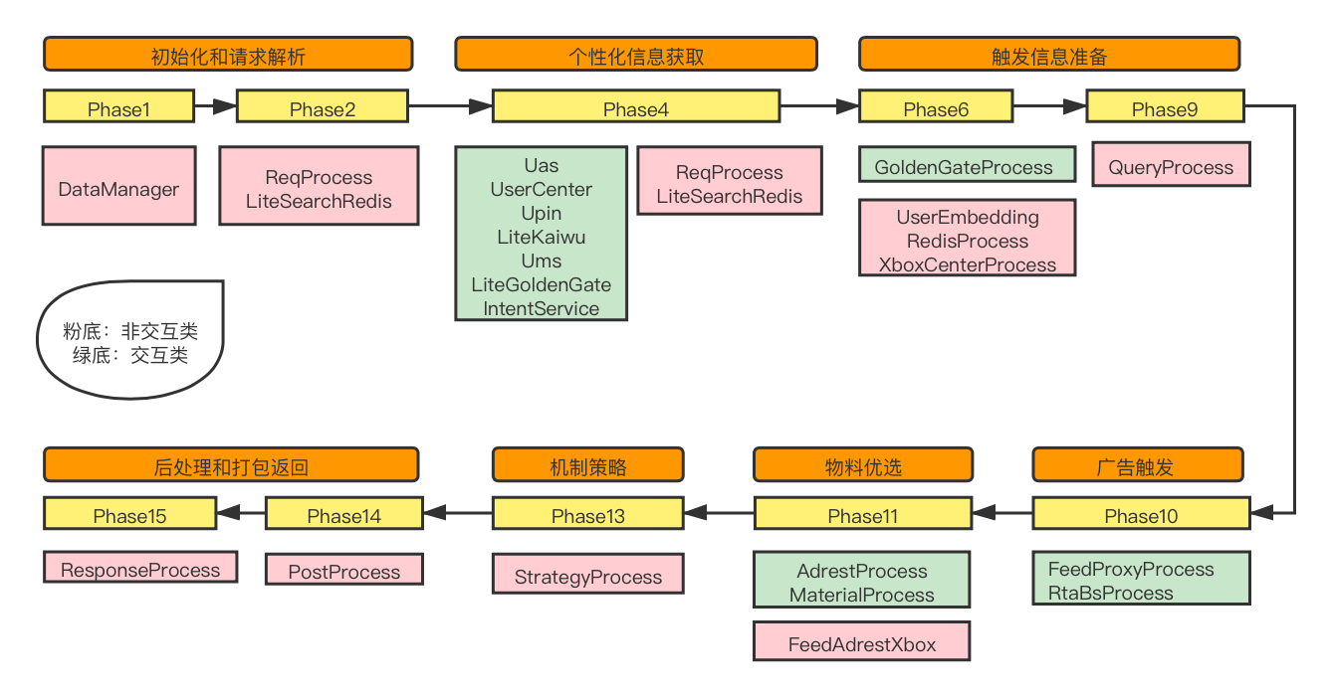
阶段概览

Slide 10
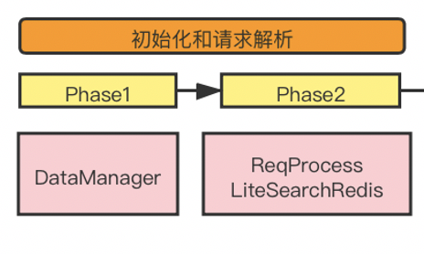
Phase1&2 初始化和请求解析
Phase | Module | handle_data | 作用
1 | DataManagerModule | GO_ON | 主要在remix_init()中起作用： 完成自身进程级和线程级数据初始化 初始化观星schema和观星api 校验观星schema是否重复
2 | ReqProcessModule | ① 解析和merge实验参数 ② 解析透传的asp信息： a. 更新线程级数据：原生afd数据、冷启动信息 、adx请求等 b. 解析数据源信息parse_src_info：gid、src_id、请求广告数、流量来源等 c. 解析请求数据: original_query、region、bes_level、baiduid d. 根据最近10次pv，解析频控信息shown_info … ③ 生成query_sign ④ 准备请求信息：bes开屏大小等 | 解析上游请求字段，设置频控信息
3 | LiteSearchRedisProcessModule | 根据优先级，获取缓存广告信息 BES_CACHE_PRIORITY可以获取缓存 NORES_CACHE_PRIORITY不必获取缓存，执行全流程过高检索 | 根据优先级，获取缓存广告信息 bes可以获取缓存 Nores不必获取缓存，执行全流程过高检索
bes_level & 计费日志

Slide 11
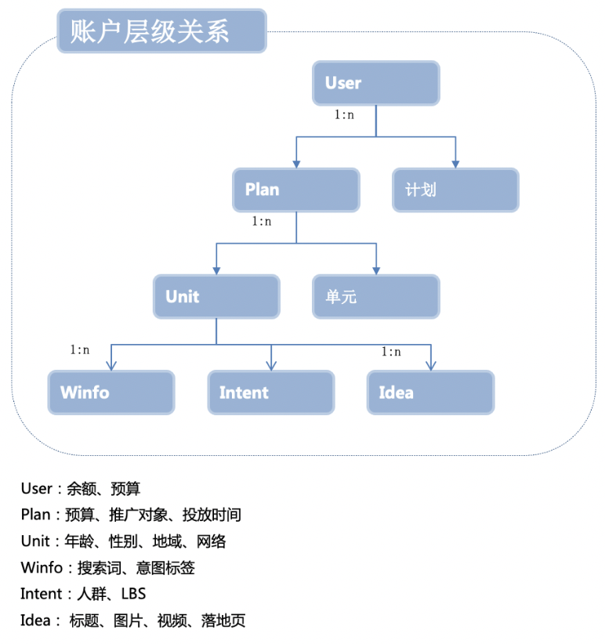
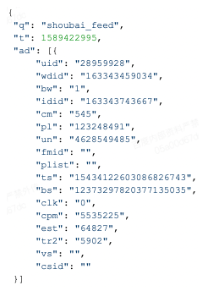
Phase1&2 初始化和请求解析：shown_info
可实施频控的维度: query级别 + ad级别
一次pv的数据文件
query
time
广告主userid
创意ideaid
cmatch
计划planid
单元unitid
Feedbs物料标签
标题签名
品牌签名
click
二级行业trade2
视频签名
频度计算的维度
频度计算的方法
出现次数：dedup_freq
出现频率：time_interval
ps. 冷启动时，阈值会适当升高，以减少广告的被过滤次数
统计用数据结构：dedup_table
过滤用数据结构：dedup_set

Slide 12
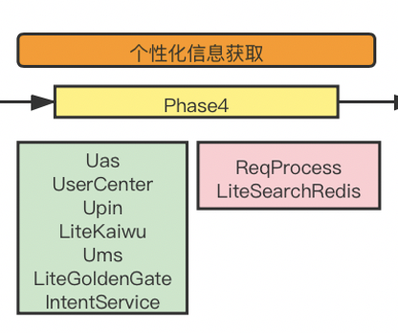
设备id
三种频控策略
Phase4 个性化信息获取
Module | prepare_request | handle_response | 作用
Uas | 设备id、src_id、search_id、全流量实验参数以及要请求的用户属性 | 获取用户自然属性及置信度，存入upin人群包：年龄、年龄v2、性别、用户画像、兴趣、意图 | 获取用户的自然属性 优先级高于upin获取的自然属性
UserCenter | ① 设备信息：设备id、src_list、cmd ② 频控信息：设置多种或一种厂商频控、设置要进行频控的cmatch ③ 历史信息: 不喜欢的cmatch列表、sess_cmatch和展现cmatch ④ 其余信息: bes_level、烽燧日志 | ① 统计每个广告位的曝光过的广告及点击情况 ② 统计asp展示过的广告 ③ 获取xbox离线信息 ④ 获取频控广告集合以及行业集合（dedup_set和dedup_table） | 获取有频控限制的cmacth list，请求这些cmatch过去8小时（session级别）的真实曝光情况(session)，得出各个维度需要过滤的集合
Upin | ① 设置search_id ② 设置请求来源相关信息: ip、省市、refer、original_query ③根据流量来源信息：baiduid，wise还有代理ua和gps ④设置需要频控的src和cmatch | ① 解析人群定向：用户自然属性,与uas一致（uas优先级更高） ② 历史搜索记录：session维度(8小时), term_list、adurl、asurl ③ 解析asp日志：profile维度(72小时) ④ 对wise流量进一步解析定位、常驻点以及query | 获取用户历史搜索信息和短期兴趣
Ums | ① 按照流量类型设置要求的字段：app是cuid+uid, wise是baiduid+uid ② 设置请求信息：高端人群信息、图片列表、视频列表、好看兴趣、贴吧兴趣 | 解析左侧栏请求的各项信息，此处还增加了对不感兴趣的解析 | 根据用户自然浏览时产生的attention信息：① 短期兴趣：近期点击（好看、贴吧等） ② attention_dislike ③ 统计attention维度的点展 ④ 高端人群long term的标签（用于后续过滤）

Slide 13
几种日志
意图中台
Phase4 个性化信息获取
Module | prepare_request | handle_response | 作用
LiteKaiwu | ① 基本信息：search_id、client_id、request_type ② 设备情况：cuid、baiduid、tiebaidfa、os_id、passport_user_id、device_id | 获取相似人群集合looklike_crowds和闪投用户信息pa_user_profile | 网盟流量走LiteKaiwu,获取人群定向信息
LiteGoldengate | GO_ON | GO_ON | 默认不请求该模块
IntentService | ① 填充flow_info: ip、os_id、flow_type、baiduid、imei、idfa等 ② 发出idm请求 (id融合） ③ 处理实体请求、投资意愿请求、行为数据、茧房数据（曝光广告）、改写请求和dmp请求 | ① 解析广告曝光数据：uc_als ② 解析意愿数据：用户意图query、意图广告、意图兴趣 ③ 解析行为数据：广告点击、展示和播放时数据 + query列表 + dislike数据（广告、实体、品牌和一级行业） ④ 解析茧房数据：屏蔽曝光数过半的二级行业 ⑤ bes流量：获取改写的query ⑥ 获取dmp数据：实体意图query、用户标签、用户地点、app信息、相似人群等 | 请求意图中台获取： ① 个性化数据: 行为+画像+标签 ② 获取商业意图，如对feed流量获取字面query、结构化意图（知识图谱）、embedding
Rtaserver | ① 根据支持预取的客户list，设置交互信息：url、token、缓存时间等 ② 设置请求权限 ③ 设置当前流量请求的src_id、cmatch、设备信息以及媒体行业 | 判断请求是否成功，将返回结果存入线程数据q_ctx中 | 请求允许rta预取的客户，获取预取结果

Slide 14
Phase4 个性化信息获取
Module | handle_data | 作用
FeedbesXbox | 注册xbox请求，获取BES流量用户特征： BesProfileXboxRequest、SdkApplistParllelRequest（安装app）、BesProfileListParllelRequest（历史query Profile） | 获取bes流量的用户特征 profile是用户过去72小时在cmatch、ideaid、mt等维度的访问行为
Unionid | ① 获取unionid ② 获取RTA预取词表，请求其中每个url是否接收此设备 => 只等待cache信息(手百流量) | ① unionid用于实现跨小程序的用户区分 ② rta预取结果之后下发到feedproxy，过滤adplus的rta客户
FeedUserXboxCenter | 注册安装app、历史搜索query xbox：获取广告频控ideaid和高品质广告、长期特征、视频特征、品牌频控等 有些部分用到upin，是因为upin有些数据不能直接用于触发，需要经过xbox转化 | 获取用户行为数据

Slide 15
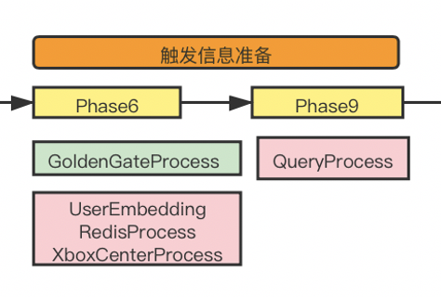
Phase6&9 触发信息准备
Phase | Module | prepare_request | handle_response | 作用
6 | GoldenGate | ① 从asp数据中获取pv信息：sid、flow_tag、original_query、baiduid、cuid、ua、refer、ctr_cmatch等 ② 获取用户信息：短期兴趣(ums)、long_term_fea(upin)、人群包信息(upin)、location(dmp)、business_tag(dmp)、tieba实时特征和历史特征(ums)、实时广告及点展行为数据(intentservice)等 ③ 设置频控信息（query级别），为金门提供query精选依据：upin_query_dedup_set和shown_info_query_dedup_set ④ 添加已有query信息：汇川中间页、贴吧标题、dmp的ei_query(entity intention) ⑤ 小程序信息：页面id、小程序信息流的一级和二级分类 | ① 获取金门从不同分支branch拉取整合而成的query_list：query、branch、branch_rank、branch_weight、intentq、epvq、cpm、trade_id、score、pv ② 解析query_mining_list: 参数同上 ③ 解析kg意图词kg_list：query签名、branch分支、score、intentq、pvr(有效检索比率,epv/pv)，intent_level ④ 其余列表：激励视频列表、相似人群包、otpa人群包(广告主定向人群包）、搜索词、搜索词改写(eureka)、兴趣列表、知识广告等 | ① 单query -> 多query ② 无query -> 有query，一般是feed流量query化：输入此次pv信息及用户信息，从金门获取query_list，其中包括生成和改写的query
主要函数: make_goldengate_request
主要函数: parse_goldengate_response
金门返回的部分q值
intentq：衡量query和用户的相关性
deepintentq: 基于DNN的intent
epvq：衡量query的流量商业价值，代表该query召回广告的预估点击率

Slide 16
Phase6&9 触发信息准备
Phase | Module | handle_data | 作用
6 | UserEmbedding | ① 打包观星请求：放入当前session中ums和upin的数据 ② 异步接收返回并解析观星结果: 根据predictor.conf获取对应q值，feeduserq、feedannq、ocpcuserq、feedroiuserq等 ③ 请求item2item的xbox，写入信息: article_nid、 realtime_idea_id、idea_id_profile、idea_id_priority | ① 请求观星获取用户向量 ② 获取xbox相关广告队列user_related_adv_res_list的user_vector，写入观星获取的feeduserq信息，待之后进行相关广告获取
6 | RedisProcess | ① 获取adv缓存：ideaid、unitid ② 获取ums缓存：short_attention、attention_statistic、感兴趣的一二级类别、感兴趣图和视频、attention_dislike ③ 获取详情页面标题: 获取高质广告 ④ 获取zhuida缓存和元信息 | 请求redis，获取idea_id(请求feedproxy需要）、unit_id、ums缓存、高质广告等
6 | XboxCenterProcess | ① FeedOnlineInterest：传入upin的session搜索记录和历史搜索记录，返回好看兴趣点 ② Item2item：获取用户相关的广告队列 ③ 其余：PositionUserInfo、Boostpv、AcgCreditScore | 请求xbox数据，获取好看兴趣点、用户相关广告向量等
相关q值 & 名词

Slide 17
Phase6&9 触发信息准备
Phase | Module | handle_data | 作用
9 | QueryProcess | ① 解析金门返回的数据 ② 获取query_process的配置，为query添加索引，存入_idx_process_query_list ③ 优选query： pick_first =>取第一个 pick_random =>随机选取 pick_weight_random：加权随机 | 进行query优选
主要函数：process_query

Slide 18
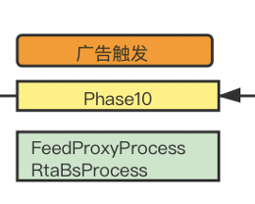
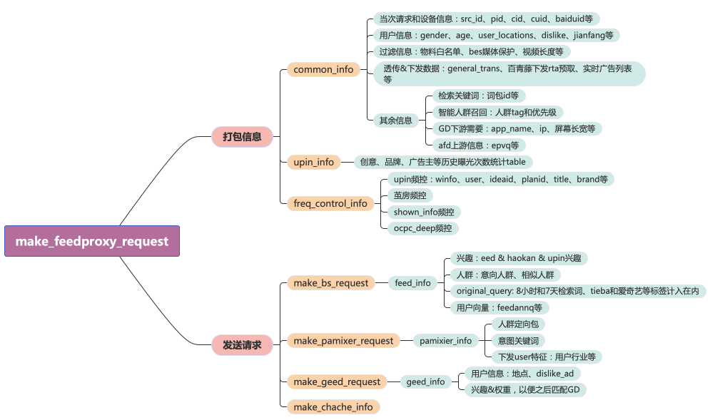
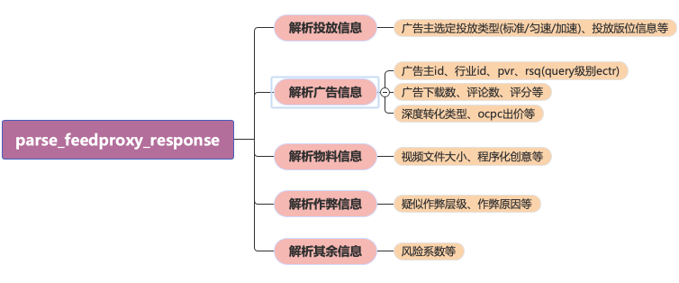
Phase10 广告触发
Phase | Module | prepare_request | handle_response | 作用
1 | FeedProxyProcess |  |  | 并行访问bs、闪投、GD，进行广告触发，返回广告召回初步队列
2 | RtaBsProcess | ① 填充user_info：age、gender、pid、ip、cid、edu、location、app信息、相似人群、otpa人群、mt白名单、频控信息、婚姻、人生阶段 ② 填充intent_trigger_info：媒体信息 ③ 填充video_info | ① 解析广告信息：分时投放、投放类型、投放版位、作弊情况、风险系数、程序化创意信息 ② 如果确认投放，打包广告内容到original_advlist | ① 用rtaserver预取结果进行前置过滤 ② 只读模式请求rtaserver，询问外部广告主是否参与该广告位的实时竞价 ③ 获取RTA物料（单独存储）
主要函数：make_rta_request
主要函数： parse_rta_response

Slide 19
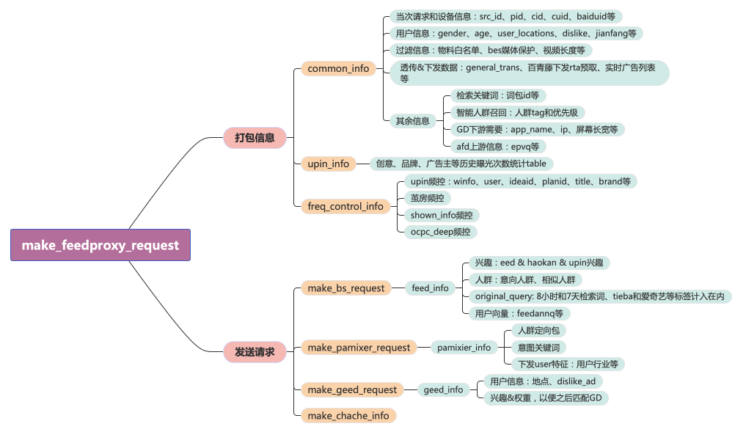
Phase10 广告触发

Slide 20
Phase10 广告触发
Phase | Module | prepare_request | handle_response | 作用
2 | RtaBsProcess | ① 填充user_info：age、gender、pid、ip、cid、edu、location、app信息、相似人群、otpa人群、mt白名单、频控信息、婚姻、人生阶段 ② 填充intent_trigger_info：媒体信息 ③ 填充video_info | ① 解析广告信息：分时投放、投放类型、投放版位、作弊情况、风险系数、程序化创意信息 ② 如果确认投放，打包广告内容到original_advlist | ① 用rtaserver预取结果进行前置过滤 ② 只读模式请求rtaserver，询问外部广告主是否参与该广告位的实时竞价 ③ 获取RTA物料（单独存储）
主要函数：make_rta_request
主要函数： parse_rta_response

Slide 21
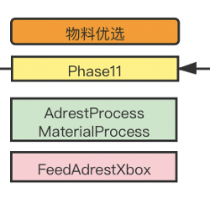
Phase11 物料优选
Phase | Module | prepare_request | handle_response | 作用
1 | AdrestProcess | ① 填充adrest_request: 广告信息(idea、winfo、unit、plan等) ② 填充ad_req_share: qid、src_id | ① 获取广告位的样式名单：get_src_mt_set ② parse_adrest_response： a. 获取高级样式、新样式(统计出现次数作为频控信息)、动态标题 b. 渲染闪投程序化创意 c. 闪投和反向流量继续获取程序化创意；下发样式过滤黑名单 ③ 程序化创意(下移bs)：获取两阶段物料；选择一阶段或二阶段 => 一阶段随机选一组物料作为当前广告物料、二阶段优选(mtq) ④ 其余处理：动态标题、图像增强 | 与Adrest模块交互，获取程序化广告物料，与建筑大师元素拼接组合(二阶)，创意优选
2 | MaterialProcess | ① 填充uas_log：年龄、性别、工作等uas信息；兴趣信息；定向人群的app信息 ② 填充res_share: pid、cid、cuid、地点、广告信息(user_id、winfo、plan、unit、title)等 | 解析target_url，存入_mserver_api_response | 请求落地页服务，获取每个物料的target_url
主要函数：make_adrest_request
主要函数：make_material_request
程序化创意 & Target_url

Slide 22
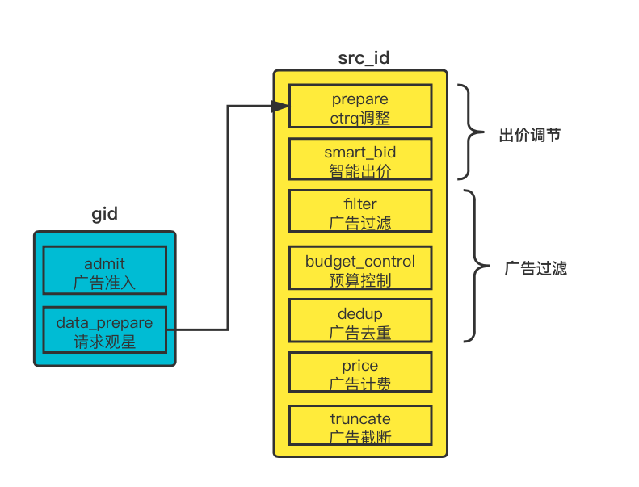
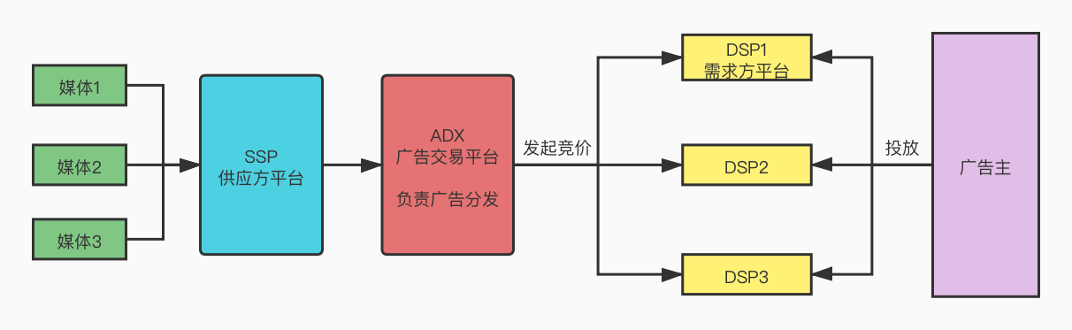
Phase13 机制策略前言
广告检索基础架构：为什么需要计算出价

Slide 23
广告计费指标
Phase13 机制策略前言
CPM
- CPM1：千次检索收入 = 总收入 / pv * 1000
- CPM2：千次广告展现收入= cost /show * 1000
- CPM3：千次有效检索收入 = cost / epv * 1000
- ECPM：千次曝光收入 = cost / eshow * 1000
CPC = cost / click
CTR | CPM = CPC * CTR * 1000
- CTR1：点击检索比率 = click / pv（平均每次检索的点击量）
- CTR2：点击广告展现比率 = click / show （平均每次展现的点击量）
- CTR3：点击有效检索比率 = click / epv
（平均每次广告展现检索的点击量）
- ECTR：点击曝光比率 = click / eshow （平均每次曝光的点击量）
流量相关术语
pv：流量/检索量
epv：有广告展现的流量/检索量
show: 广告展现量，即针对此次请求返回的广告数
eshow：用户实际看到的广告数，eshow≤show
广告售卖模式
合约广告
- CPM：按千次展现计费
- CPT：按展现时长计费
RTB广告 | 实时竞价
- CPC：按单次点击计费
- CPM：按千次展示计费
- OCPC：以转化为目的的CPC广告
其他方式
- CPA：按单次转化计费 = cost / convs
- CPV：按单次播放计费
OCPC智能出价
OCPC双出价
CVR：转化率 = convs / click
OCPC第一阶段 | 按CPC、CPM出价
cpm = bid * ctrq = cost/click * click/show = cost/show
OCPC第二阶段 | 按CPC、CPM智能浮动出价
cpm = tcpa * cvrq * ctrq = cost/convs * convs/click * click/show = cost/show

Slide 24
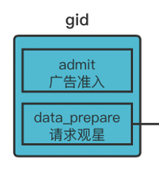
Phase13 gid级别策略：admit
插件函数 | 功能简介 | alive
advlist_truncate_before_asq | 对proxy和rta返回广告整体按cpm排序，过滤cpm较低的广告 | 0
blacklist_status_admit | 按照不同维度的黑名单，过滤在黑名单中的广告，维度包括二级行业trade2、广告主userid和创意ideaid等 | 1
trade2_block_admit | 过滤容易出敏感内容的二级行业的广告 | 0
roi_status_admit | 统计广告主后验roi(投资回报率=利润/投入)，过滤转化低的广告 如果是选择加速投放(增加曝光率)，则不过滤 | 0
channel_trade_admit | 过滤与频道相关性低的行业广告，如财经频道可能需要过滤医疗类广告 | 0
video_cpv_admit | 过滤不能自动播放和不支持cpv计费的广告 只有自动播放的广告才能按cpv计费 | 0
control_cpa_admit | 解决激励视频客户的成本问题 过滤已经转化的广告，降低客户成本 | 1
策略功能
设置准入条件，过滤广告

Slide 25
Phase13 gid级别策略：data_prepare
插件函数 | 功能简介 | alive
set_user_trade_new | 遍历广告列表，设置对应的meg一级和二级行业 | 1
set_status_before_predictior | 按照各广告对q值的需要，放入不同观星模型请求队列 => predictor_advlist存储（key为模型，value为广告队列） | 1
send_predictor_async | 异步请求观星 与recv_predictor_async_new配套使用 | 1
send_customercenter_async | 异步请求cutsomercenter 与recv_customercenter_async配套使用 | 1
set_status | 等待观星返回时运行：设置各类系数(ratio、count等)以及部分之前获取的q(ctrq等) 关闭不必要的预算rpc | 1
recv_customercenter_async | 获取单元当天点击、转化、cpm扶持情况，控制扶持上线，使成功单元（达到扶持消费后退场）实时退场 | 1
recv_predicator_async_new | 接收并解析观星返回 | 1
策略功能
请求观星，获取后续所需Q值
业务概念
customer center：在线实时流，获取单元当天点击、转化、cpm扶持情况，控制扶持上线，使成功单元（达到扶持消费后退场）实时退场

Slide 26
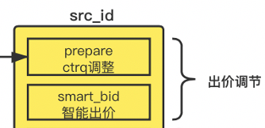
Phase13 src_id级别策略：prepare
插件函数 | 功能简介 | alive
set_status_mul_src | 数据设置： ① 设置明投标志位is_mingshi_src_id ② 设置每个广告的出价阈值min_bid ③ 根据广告投放类型，设置初始出价系数bid_ratio（0为优选，1为单选） | 1
set_ocpc_to_ocpm_mul_src | 根据本地词典，将命中词典的二阶段ocpc广告，随机替换为ocpm | 1
select_idea_srcid | 过滤idea对应src_id与当前广告位不一致的广告adv->idea_src_id != adv->src_id | 1
transfer_ratio | ① 不同维度按照不同方式调整ctrq ② 给出排序分数score（后面会随着bid改变而改变） ③ 降低最近已刷ideaid的ctrq，取倒数；如果过低，则重置 | 1
策略功能
调整ctrq，计算排序分数
为什么要调整ctrq
影响排序：对CPC广告，排序依据为cpm=bid*ctrq，则提升ctrq可以降低出价bid对最终排序的影响
针对实际业务微调：观星只能基于用户和广告本身进行预估，需要根据业务进一步调整
提高扶持流量排名

Slide 27
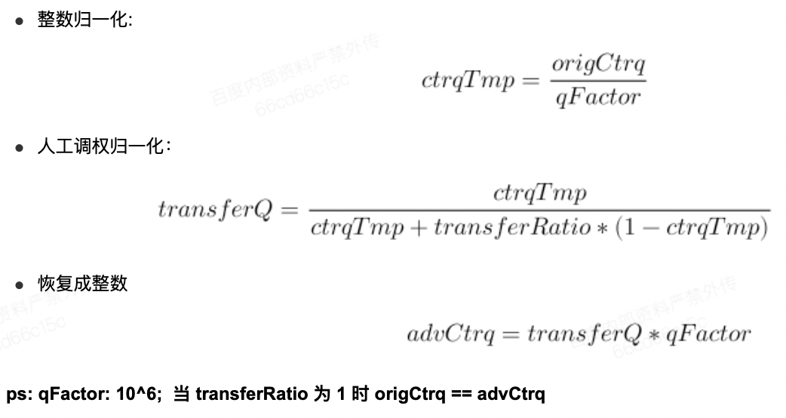
Phase13 机制策略
ctrq的三种调整方式
方式1：人工调权
方式2：按比例调整
- ctr = ori_ctrq * xxx_ratio
- 使用此法的维度：完播率eplay、组合样式、游戏扶持、程序化创意
方式3：线性调整
- ctrq = ctrq*a + b (其中a可以累乘，b可以累加）
- 使用此方法的维度：基础样式
排序得分的计算方式
用户体验损失是什么？
CPM广告
- step1：单位转化（元变为分），即为排序得分
- step2：获取用户损失，计算多目标排序得分
CPC广告
- step1：计算排序q：T变换强调ctrq，用T调节ctrq的重要程度
- step2：计算排序得分
- step3：计算用户体验损失
- step4：计算多目标排序得分
CPM广告
事先配置的系数
CPC广告
由ctrq和clickq计算得出，ctrq越高，用户体验越好，
则损失越小

Slide 28
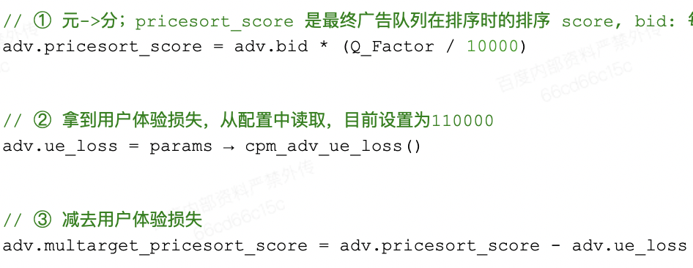
Phase13 src_id级别策略：prepare
排序得分的计算方式
CPM广告
- step1：单位转化（元变为分），即为排序得分
- step2：获取用户损失，计算多目标排序得分

Slide 29
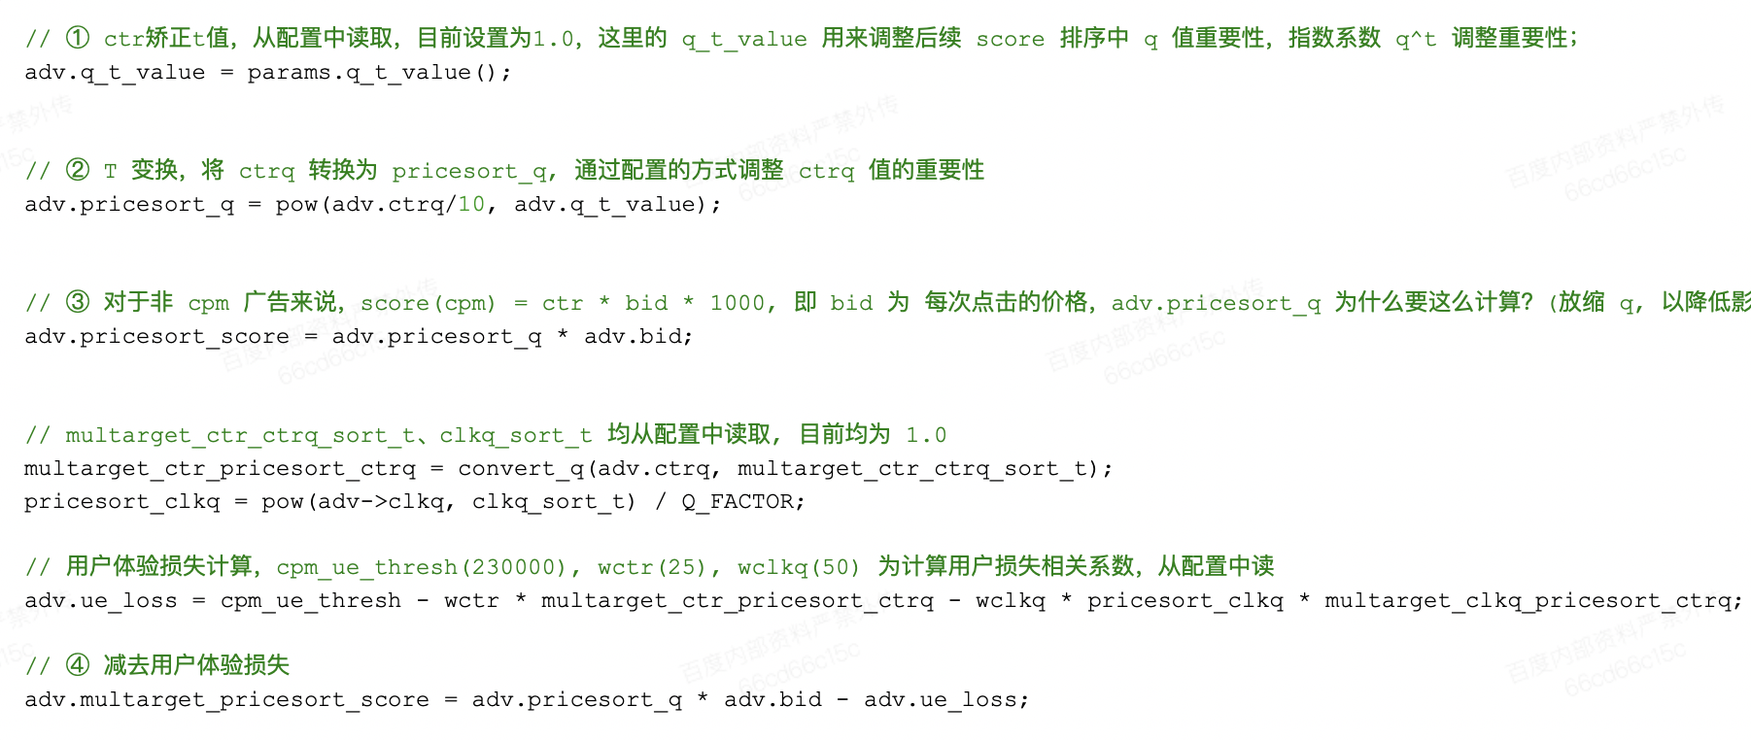
Phase13 src_id级别策略：prepare
CPM广告
- pricesort_score = bid * 100
- multarget_pricesort_score = p_score – ue_loss
CPC广告
- pricesort_q = pow(ctrq/10, q_t)
- pricesort_score = pricesort_q * bid
- multarget = p_score – ue_loss
排序得分的计算方式
CPC广告
- step1：计算排序q：T变换强调ctrq，用T调节ctrq的重要程度
- step2：计算排序得分
- step3：计算用户体验损失
- step4：计算多目标排序得分

Slide 30
Phase13 src_id级别策略：prepare
插件函数 | 功能简介 | alive
bes_adjust_for_sort | 在按价格排序之前，借助support_ratio调整价格qpricesort_q，提升某些广告的排序得分score（冷启动、rta等） | 0
set_bes_support_cpmdelt | 对cpc广告或者deeplink等广告，设置adv->bes_cpm_delta和bes_support_type，delta_cpm之后有助于提高整体排序cpm=ori_cpm+delta_cpm | 0
set_bes_strong_support | 强扶持插件：再营销人群&游戏人群，查询词表获取扶持系数，更新ad_cpm_ratio和bes_support_adcpm_ratio | 1
set_bes_cpm_support | 弱扶持插件： ① 强扶持、冷启动、tu黑名单、已退场or达到退场门槛的广告不走该逻辑 ② boost爆量扶持：三种扶持系数 （排序扶持、计费打折、报价扶持） ③ pv刷次扶持: 三种系数与之前的累积 ④ 智能人群弱扶持：三种系数与之前的累积 | 1
bes_coldboot_adv_quit | 冷启动退场： ① 满足整体预算，则退场 ② 对冷启动广告，获取cpm、click、cons阈值，判断三者任一是否达到退场条件 ③ 白名单中的广告不实施退场逻辑 ④ 其余查阈值，判断历史累计点击/转化数是否超阈值 或 使用当天数据进行判断 | 1
三种扶持系数
排序扶持: delta_cpm = (a-1) * x + b（a和b可累乘&叠加）
- adv->bes_support_cpm_a *= tmp_bes_support_cpm_a;
- adv->bes_support_cpm_b += tmp_bes_support_cpm_b;
② 计费打折：bes_support_price_ratio累乘temp
③ 报价扶持：bes_support_adcpm_ratio累乘temp
扶持策略
目的：以成本换时间
强扶持 & 弱扶持

Slide 31
Phase13 src_id级别策略：smart_bid
插件函数 | 功能简介 | alive
user_smart_bid | 调整CPC和OCPC一阶段广告出价 ① 跳过不使用bid_ratio的CPM、OCPC第二阶段和明示单选的广告，单选广告设bid_ratio=1 ② 调节bid_ratio：src_id、os、mt维度、rta溢价策略(rta_bid_rise作为溢价系数) ③ 重新计算pricesort分数：bid*bid_ratio代替原分数计算的bid | 1
anti_virtual_bid | CHECK_STAT，不允许空广告和空出价 | 1
ocpc_bid | 调整ocpc二阶段广告的出价 ① roiq = bid_ctcvrq*Q_FACTOR / pricesort_q ② 调节ocpc_bid_ratio a. 按不同维度初始化：转化类型transtype、os、ann触发 b. 累乘ratio：virtual_mt虚拟样式、基础样式、组件样式、程序化创意、rta溢价系数等 ③ 设置两个调整系数price和reach_adjust_coe a. 使用billing_ratio: bid = ocpc_bid * roiq * billing_ratio b. 不使用billing_ratio：bid = ocpc_bid * roiq * reach_adjust_coe * price_adjust_coe * ocpx_bid_ratio ④ 计算排序得分pricesort_score 二阶段oCPC(按转化出价,变成按cpm)：ocpc_bid * ctcvrq / 10^7 * reach_adjust_coe * price_adjust_coe * final_ocpx_bid_ratio 非CPM(按点击变成按cpm)：pricesort_q * bid | 1
策略功能
调整非CPM广告出价
CPM广告
- pricesort_score = bid * 100
- multarget_pricesort_score = p_score – ue_loss
CPC广告
- pricesort_q = pow(ctrq/10, q_t)
- pricesort_score = pricesort_q * bid
- multarget = p_score – ue_loss

Slide 32
Phase13 src_id级别策略：smart_bid
原始收费方式
ocpc_bid = 广告主对每次转化的出价（实际上按点击计费）= bid * roiq
cpa = 点击总收入 / 转化次数
调节收费方式：如何理解两个调整系数
ocpc_bid = bid * roiq * 反馈系数 * 计费比倒数
price_adjust_coe：计费比倒数，ocpc_bid / price，一般为1.0
reach_adjust_coe：反馈系数，ocpc_bid / cpa
- 调节后ocpc_bid = bid * roiq * 反馈系数
- 反馈系数 < 1：cpa高，点击了很多才发生少量转化，广告主多付钱，roiq预估偏高
应降低roiq，降低每次点击出价，则总成本才能降低
- 反馈系数 = 1：预估准确
- 反馈系数 > 1：cpa低，少量点击可达成一定转化，roiq预估偏低
应需要提高每次点击的成本，实现平台正常收益

Slide 33
Phase13 src_id级别策略：smart_bid
插件函数 | 功能简介 | alive
bes_smart_bid | 品牌维度调整出价 ① ocpc二阶段广告跳过此逻辑 ② 获取cmatch和tu对应的bes_bid_ratio => 据此获取brand_bid_ratio ③ 调整出价bid = bid * brand_bid_ratio * bes_bid_ratio ④ 用新的bid计算排序得分和multarget排序得分：也是pricesort_q * bid (-ue_loss) | 1
calc_eplay_score | 对ocpc二阶段广告进行有效播放归因 ① 过滤不使用有效播放归因的单元unit和广告主userid ② 设置最长和最短播放时间 ③ 目前仅支持物料维度，设置有效播放门槛eplay_check_time a. 当广告播放时长大于[max,视频原时长-1.5秒]中的任何一个时间记作一次有效播放 => 取min b.同时使用min值作为兜底，防止出现原时长-1.5秒极其小 被误认为有效播放的情况 => 取max ④ 计算有效播放的增益： 所需系数：eplay_cpm_ratio； 计算cpm：ocpc_bid * (eplay_conq/Q_Factor) * eplay_pricesort_q (eplay/show) * adv->reach_adjust_coe * adv->price_adjust_coe * adv->final_ocpx_bid_ratio * eplay_cpm_ratio 最终cpm=原cpm + 有效播放cpm | 0
策略功能
调整非CPM广告出价
有效播放归因
对于视频，即使没有点击，
只要完成有效播放都有助于
转化

Slide 34
Phase13 src_id级别策略：smart_bid
插件函数 | 功能简介 | alive
ocpc_deep_obid_pk | 深度转化成本优化，智能调节双出价 ① 跳过OCPC二阶段广告 ② 获取转化率 a. shallow_roiq = adv->roiq / Q_FACTOR b. deep_roiq = adv->deeproiq / Q_FACTOR ③ 计算双出价 浅层转化出价shallow_bid = ocpc_bid * shallow_roiq；bid_ratio = bid/shallow_bid 深度转化出价deep_bid = deep_ocpc_bid * deep_roiq * shallow_roiq * bid_ratio ④ 计算最终出价和得分 a. 获取深度转化权重ocpc_deep_bid_weight => 计算浅层权重ocpc_deep_shallow_weight=1-ocpc_deep_bid_weight b. adv->bid =shallow_bid * ocpc_deep_shallow_weight + deep_bid * ocpc_deep_bid_weight | 1
feedpayq_bid_ratio | 根据预估档位调节bid ① feedpayq_bid_ratio = 本单元预估feedpayq / 历史7天平均feedpayq ② bid = bid * feedpayq_bid_ratio ③ score = pricesort_q * bid => multarget直接-ue_loss | 1
策略功能
调整非CPM广告出价
feedpayq
广告主回传付费金额

Slide 35
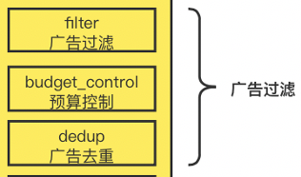
Phase13 src_id级别策略：广告过滤三件套
策略名 | 功能简介 | 所含插件函数
filter | 进行广告过滤 | 黑名单过滤、多种阈值过滤、基本样式过滤、转化率低的广告过滤、深度转化低的广告过滤、激励视频已转化广告过滤、cvr阈值过滤、设备不匹配广告过滤、k12人群按白名单过滤、组件样式白名单
budget_control | 针对匀速消费的广告 进行展现控制 | over_charge_control：以小时为粒度，若当前小时内消费超过预计消费阈值，则停止展现
dedup | 各个维度分别去除 重复出现的广告 | dedup_proc：对广告按cpm降序排序，只保留各维度(品牌、基础物料、二级行业等）cpm最高的广告
三种广告投放方式
标准：正常投放，bid > 余额，广告被过滤
匀速：若某段时间投放过多，则停止，过一段时间再投放
加速：降低ctrq，加速广告投放，price提高

Slide 36
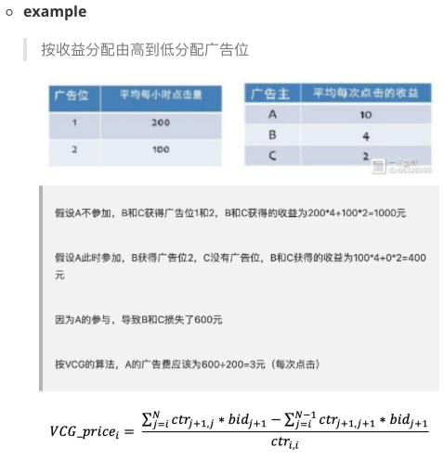
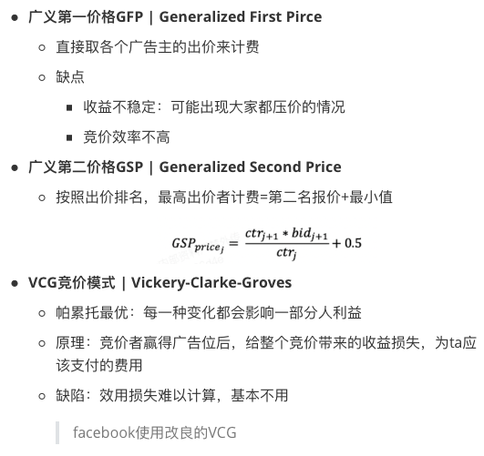
Phase13 src_id级别策略：price
广告计费模式

Slide 37
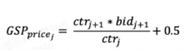
策略功能
Phase13 src_id级别策略：price
给出广告最终计费
插件函数 | 功能简介 | alive
alc_vcg_price | 计算vcg收费 | 0
calc_gsp_bes | 计算广义第二价格 | 1
calc_first_price | 用分数反求第一出价 price = (multarget + ue_loss) / pricesort_q / first_price_ratio + 0.5 | 0
bes_adjust_price | 联盟流量调价，OCPC广告跳过此逻辑，其余广告price=price*adv_price_ratio | 1
bes_price_upper_lower_limits | 联盟流量明投扶持，明投设置价格上下限 ① OCPC二阶段价格不能高于原本出价 ② 价格控制下限min_bid，上限max_price | 1
① 按cpm排序，设置截断数量(截断数和请求数的最小值)
② user_id和planid层级去重
③ 如果有下一个广告，gsp_score=next_adv->multarget_pricesort_score
a. CPM，反推实际CPM价格（变回元为单位 ）
gsp_price = gsp_score / 100 + 0.5
b. CPC广告，反推实际CPC价格
gsp_price = gsp_score / pricesort_q + 0.5
④ 没有下一个广告
a. CPM：gsp_price = min_cpm / 100 + 0.5
b. 非CPM： gsp = min(minbid, calc_price_cpm/pricesort_q + 0.5)
CPM广告
- pricesort_score = bid * 100
- multarget_pricesort_score = p_score – ue_loss
CPC广告
- pricesort_q = pow(ctrq/10, q_t)
- pricesort_score = pricesort_q * bid
- multarget = p_score – ue_loss

Slide 38
Phase13 src_id级别策略：price
插件函数 | 功能简介 | alive
bes_coldboot_cpmdelta_support | 联盟流量冷启动cpm_delta扶持（排序扶持） | 0
bes_all_cpmdelta_support | 对所有需要扶持的广告进行上述扶持，不断调整至第一位、修改cpm、重新排序 | 0
bes_all_support | bes整体扶持插件 | 1
冷启动与整体扶持的不同点
冷启动会根据转化数调节扶持系数，转化数高的扶持系数降低，反之系数提高
转化数的计算 cur_conv_ratio = unit_total_conv / (convs_thr + 0.1)

Slide 39
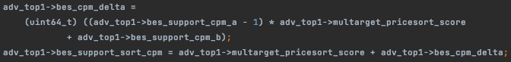
Phase13 price策略：Bes整体扶持流程
1.判断当前流量类型
不是强弱扶持或冷启动跳过此逻辑
修正bid：强扶持广告修改minbid，重算multarget排序得分
修正price：price很小广告，用mincpm计算。price = min / 100 + 0.5
2.筛选首位广告
计算CPM
非CPM广告 ad_cpm = ad_cpm_ratio * price * ctrq 或者 用minbid修正price => ad_cpm = price * ctrq
CPM广告：ad_cpm = ad_cpm_ratio * 100 或者 ad_cpm = price * 100
记录adv_top1原始指标
如果第一位已经是扶持广告，修正后直接返回
用原第一位价格更新扶持cpm
b. 寻找底价(第一报价)，若高于二价，则修正报价扶持系数bes_support_top1_ratio1
c. 累乘计费打折系数，并修改最终报价系数adv_price_ratio => 计算price和ratio2
d. ad_cpm_ratio=bes_support_top1_ratio1* top1_ratio2 * support_adcpm_ratio
e. 更新报价，直接返回

Slide 40
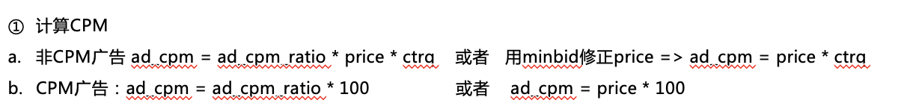
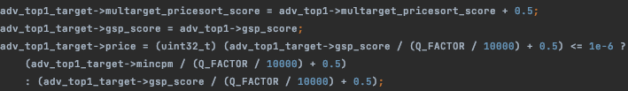
Phase13 price策略：Bes整体扶持流程
3.筛选扶持广告
优先级：强扶持 > 弱扶持-其他 > 弱扶持-冷启动
强扶持：选ctr最大的或cpm最大的
弱扶持-其他：随机筛选或最大cpm
弱扶持-冷启动：扶持后cpm大于top1【扶持后cpm=multarget + (a-1)*multarget + support_cpm_b】
4.确定扶持广告
确定扶持广告adv_top1_target
计算ad_cpm，逻辑同1
5.调整扶持广告到首位
重新计算排序得分、下个广告出价和price：用gsp_score，或mincpm
CPM类型：直接变换单位
b. 非CPM类型：直接变换单位

Slide 41
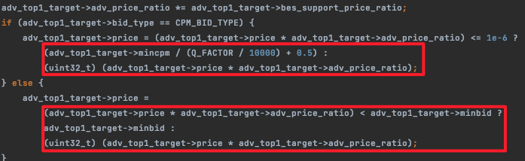
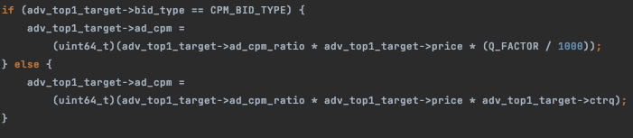
Phase13 price策略：Bes整体扶持流程
5.调整扶持广告到首位
重新计算排序得分、下个广告出价和price：用gsp_score，或mincpm
打平报价差：原top1报价与当前扶持广告报价有差异，通过ratio1回调（非cpm）
ratio1 = 原top1 cpm / (ad_cpm_ratio * price * ctrq)
③ 底价大于二价需要修正：累乘ratio1
④ 累乘计费打折系数，需要ratio2调节打折损失
ratio2 = befor_price / price
⑤ 更新报价系数：ad_cpm_ratio = ratio1 * ratio2 * support_adcpm_ratio
⑥ 更新报价：CPM和非CPM
6.统计损失CPM
原始top1_cpm – 扶持广告cpm

Slide 42
Phase13 src_id级别策略：truncate
策略功能
将广告队列截断至固定长度
插件函数 | 功能简介 | alive
default_show_control | src_id级别广告截断，单数据源广告位show_control ① 按cpm排序，进行广告截断 ② 统计剩余广告类型及数量 | 1
post_set_status | 设置ocpc_level、ori_bid等信息 | 1

Slide 43
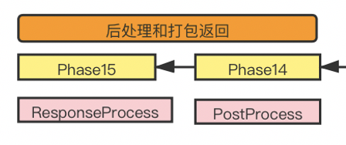
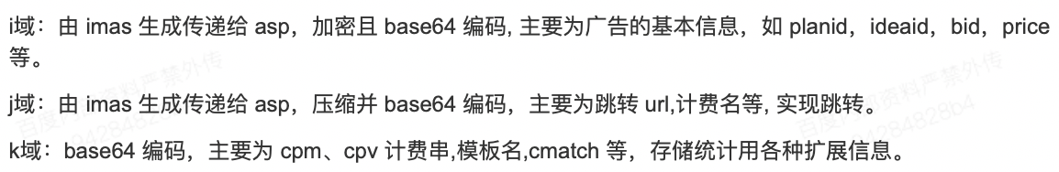
Phase14&15 后处理和打包返回
Phase | Module | handle_data | 作用
14 | PostProcess | ① 多队列广告截断，累计不超过tuncate_num ② 打包组件样式 ③ 包装计费串：对每个src_id分别计算i、j、k域，优先计算k域 ④ 添加组合样式计费串，在这之上添加CPC和CPV计费串 | 截断&打包广告、填充计费串
15 | ResponseProcess | ① 设置请求级别asplog，将各模块耗时写入 ② 打包结果，返回给asp的idl | 打包数据，返回给fmp
计费串组成
格式：计费服务域名 + i域 + . + j域 + . + k域

Slide 44
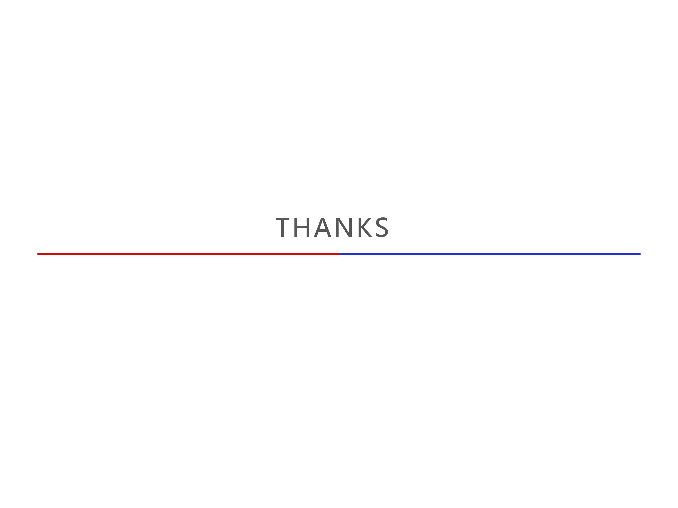

Slide 45

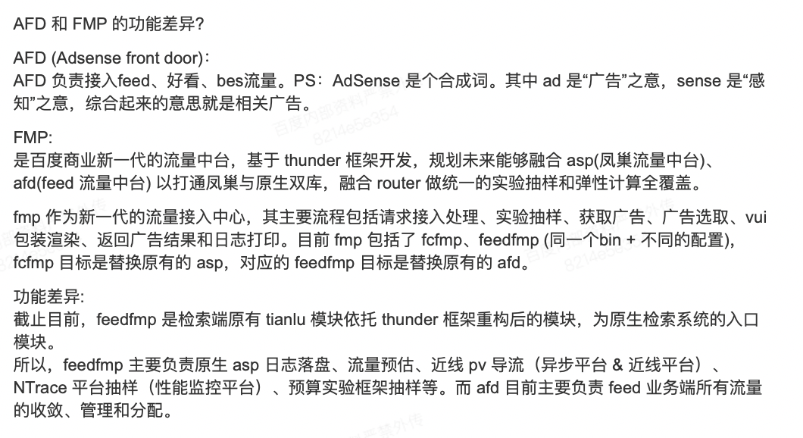
AFD和FMP的区别
参考wiki： Feed广告投放整体架构
back

Slide 46
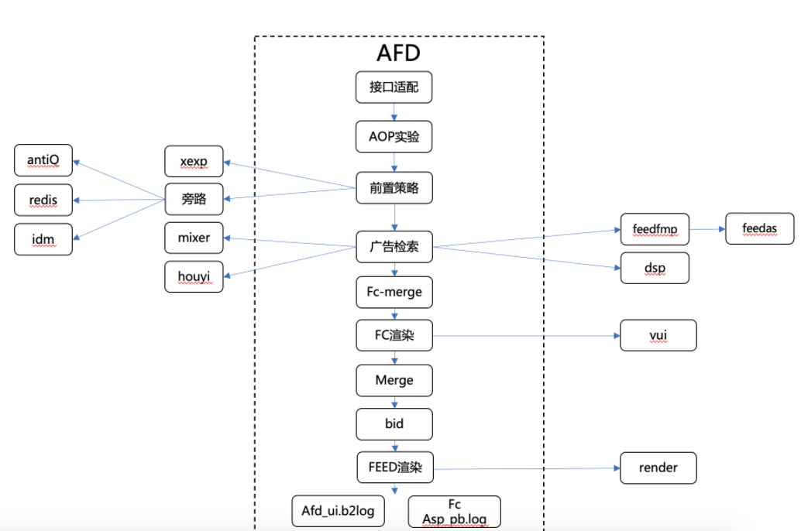
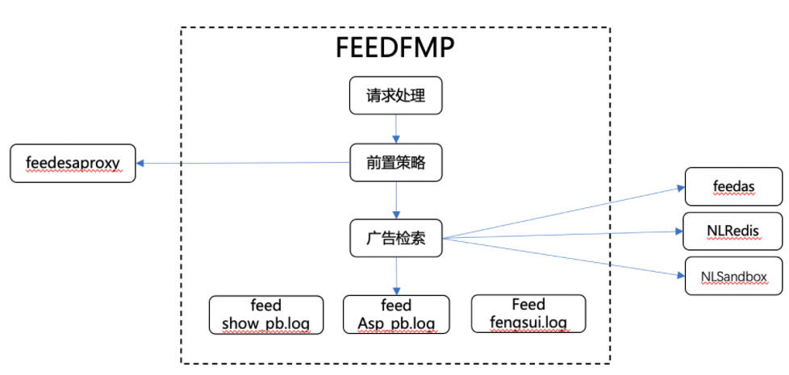
AFD和FMP的区别
back

Slide 47
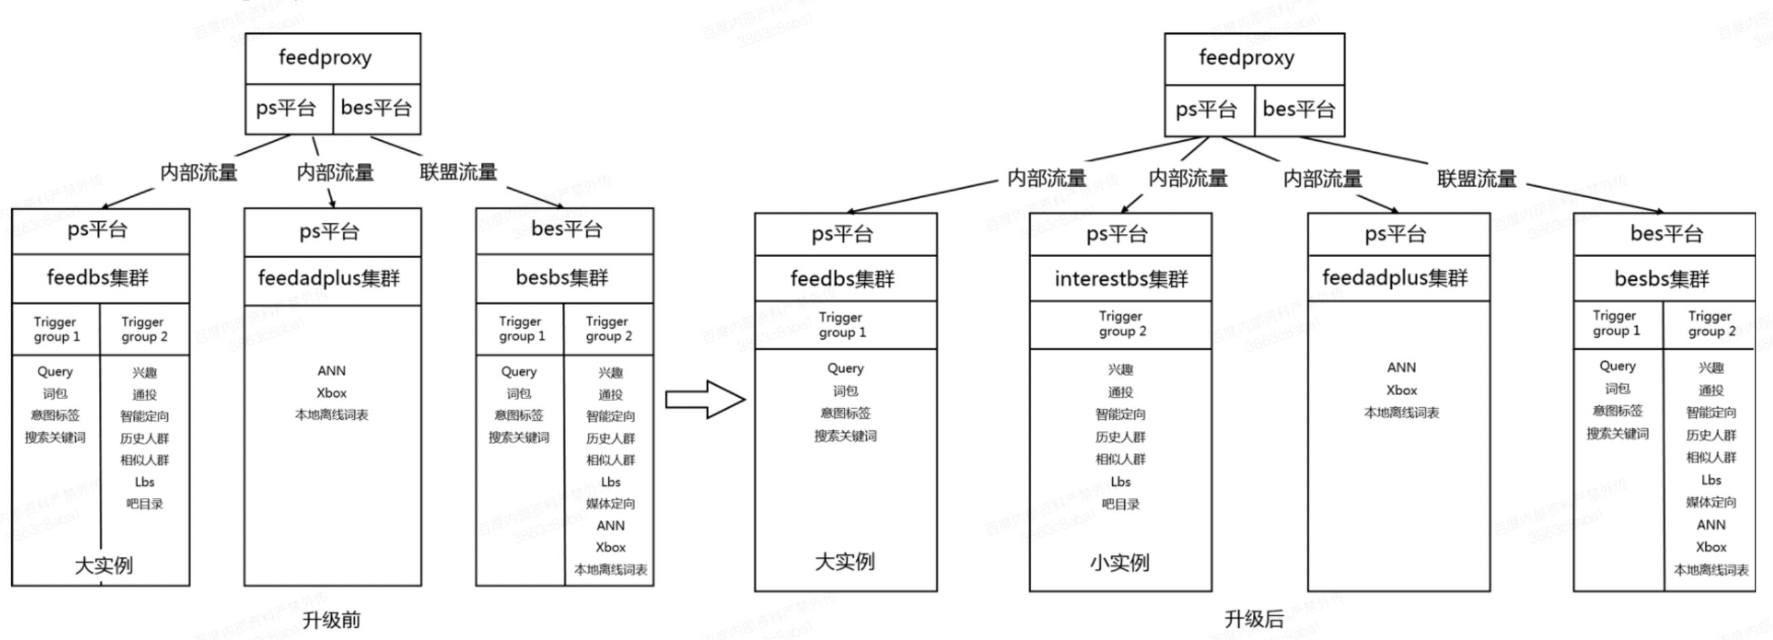
FeedProxy
Feedbs拆分：『在feedproxy推全后，为解决下游 feedbs 在迁移、部署、扩容时遇到的 cpu 和内存瓶颈，将 feedbs 拆分成了多个集群，即同时并行去请求不同的下游，如feedbs集群，intestbs集群，feedadplus集群，各集群之间采取独立的 production，独立部署迭代』
Feedbs：基于关键词进行广告检索、质量预估、排序和返回
interestbs：基于兴趣和人群定向进行广告检索、质量预估、排序和返回
besbs：对流量来源为联盟的广告请求进行基于query和兴趣广告检索、质量预估、排序和返回
Feedadpuls：对离线库进行广告检索，完成BS召回广告队列的补余
back
Notes:
cc

Slide 48
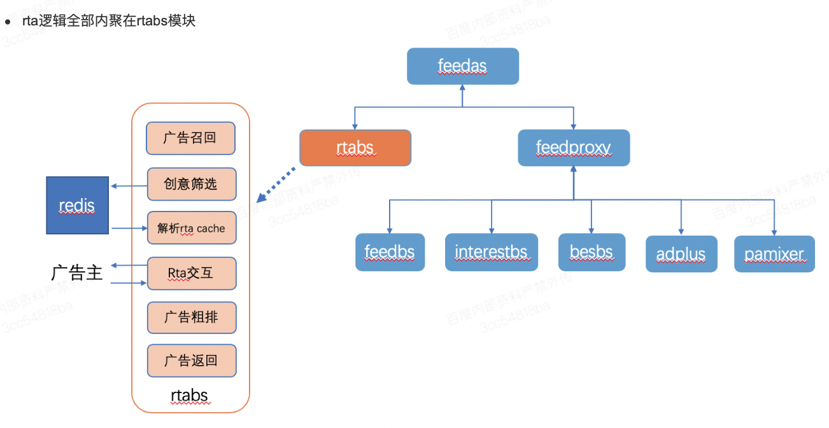
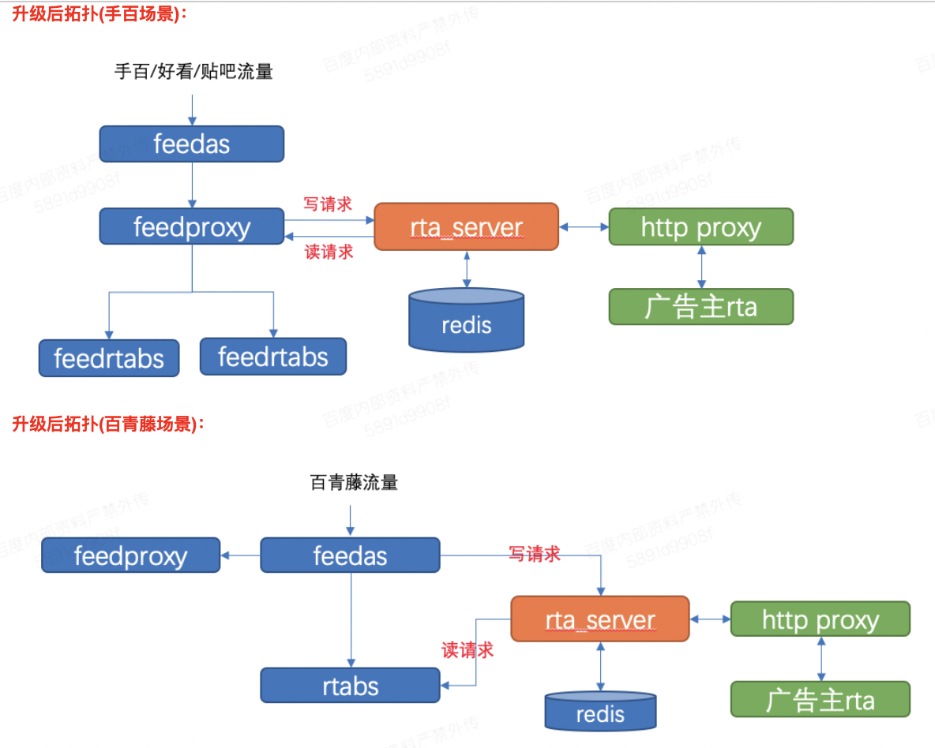
升级前：
RTA下移feedproxy
Period1：从feedproxy独立出来，单独进行物料存储（预算控制在strategy中）
Period2：因为跳过feedproxy用户体验策略，而且没有和proxy广告粗排pk，占据精排名额 => 内部流量的rtabs下移回feedproxy
参考wiki：
RTA下移feedproxy
详细设计
back

Slide 49
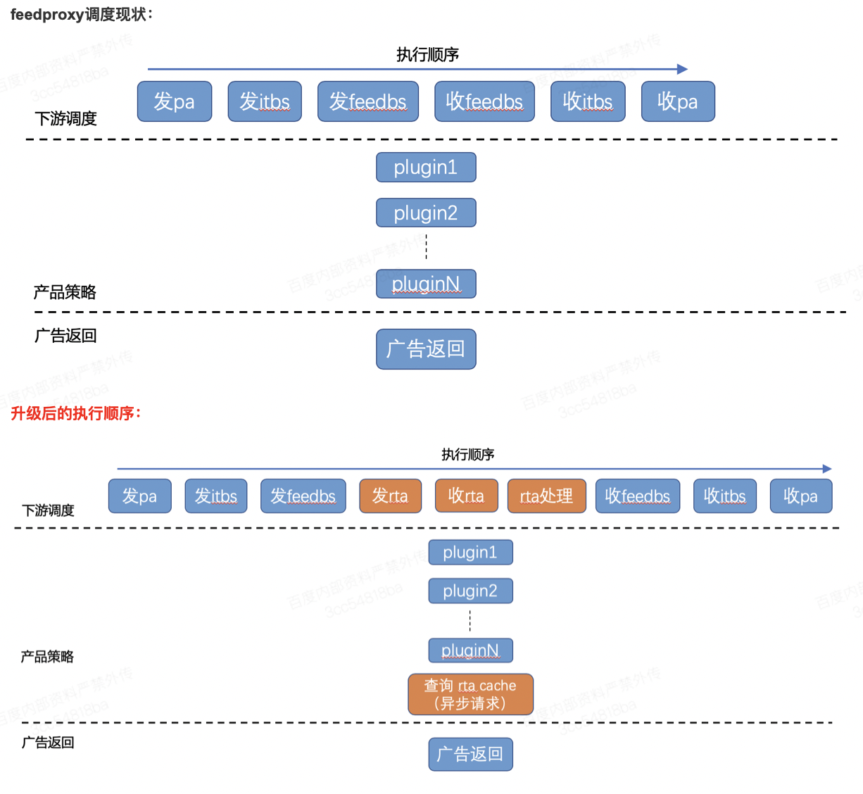
RTA下移feedproxy
back

Slide 50
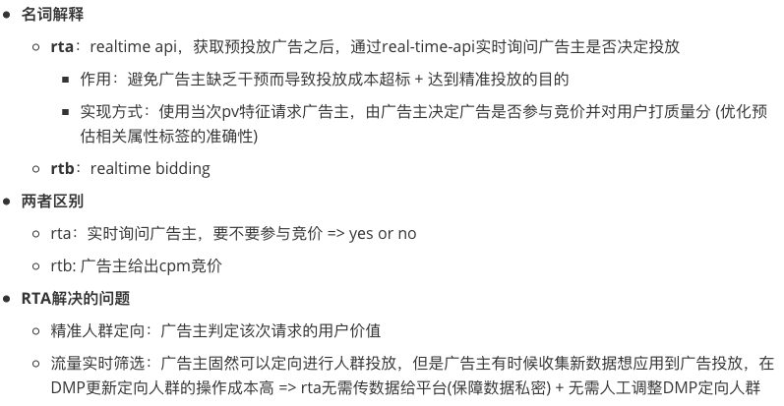
Rtabs v.s RTB
back

Slide 51
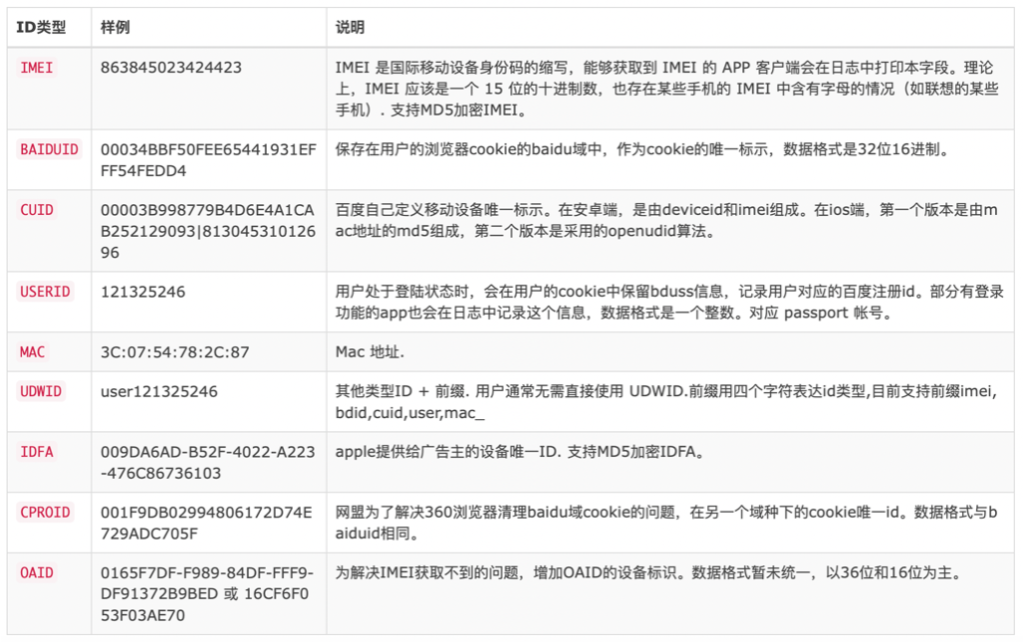
设备id
back

Slide 52
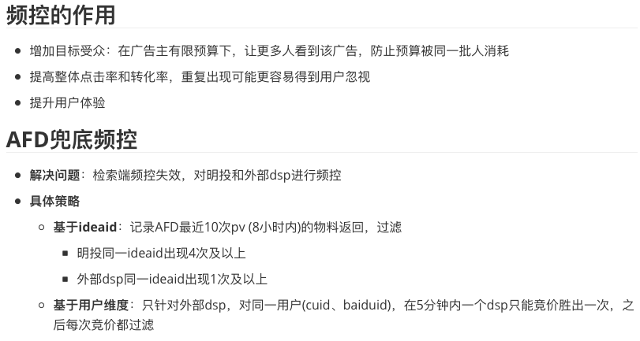


三种频控策略
back

Slide 53


日志信息
意图中台
back

Slide 54

闪投和bs的区别
back

Slide 55

观星schema
Schema：
观星提供q值时，需要用到的特征
back

Slide 56


bes_level
计费日志字段
作用：不同媒体接入同一cmatch，需要用bes_level表示流量质量
划分标准：一般根据pv和charge分级
back

Slide 57
UserEmbedding相关q值
feeduserq: 用于粗选模型的用户向量
feedannq：用于ann检索的用户向量
Feedroiuserq：预估用户的投资回报率，roi=利润/投入
Ocpcuserq：ocpc广告预估点击率
业务术语
zhuida：用户点击一条视频后，系统持续推荐多条相似视频，但用户不再感兴趣的情况 => 推荐退场不及时
冷启动：对重点客户的新建单元进行扶持，帮助模型快速收敛
boost扶持：广告投放期间，某些场景有起量诉求
back

Slide 58


程序化创意
target_url
back

Slide 59

扶持策略
扶持优先级
强扶持 > 弱扶持-其他 > 弱扶持-冷启动
两种扶持的差异
back

